Slide 1
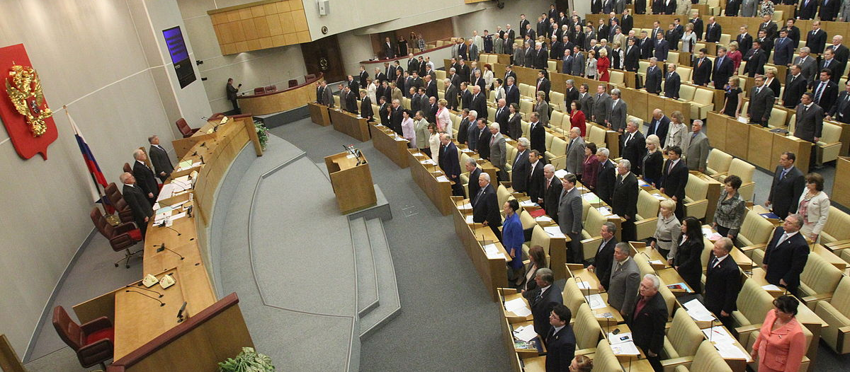
Ruské politické strany v 90. letech
Adéla Celerová
2018
Seminář k MDR

Slide 2
Poslední léta SSSR
V SSSR byla veškerá moc v rukou KS
Neexistoval pluralismus a opoziční aktivity byly zakázány
Nomenklaturní formování a fungování vlády
Snaha o modernizaci prostřednictvím perestrojky
Srpnový puč
Srpen 1991 Dekret o pozastavení činnosti KS

Slide 3
Přechod k demokracii
Odstranění monopolu na informace a zavedení svobody tisku
Zrušení státního systému represí a teroru
Transformace v demokratický režim
Ústavně a právně zakotvit demokratické principy
Pomocí demokratických voleb vytvořit vládní orgány
Konzervativní křídlo × demokratický tábor

Slide 4
Periodizace 90. let
Rozklad monopartismu (březen 1989 – srpen 1991)
Formování základů stranického spektra (srpen 1991 – prosinec 1993)
Krystalizace stranického spektra (prosinec 1993 – prosinec 1995)
Stabilizace stranického spektra (prosinec 1995 – cca 2004)

Slide 5
Přehled
Nestabilní strany, pouze organizačně zformované
První parlamentní volby v prosinci 1993
Druhé parlamentní volby v prosinci 1995 – 5% kvóta
Volby 1999
Přelom 1999 a 2000 střídání na postu prezidenta

Slide 6
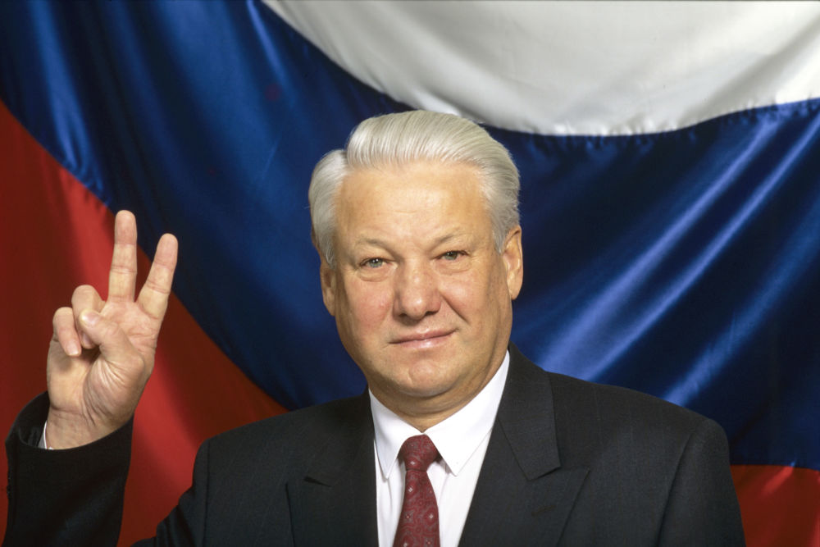
Strany
Liberální strany
Komunistické strany
Proprezidentské strany
Nacionalistické strany

Slide 7
Zdroje
HOLZER, Jan. Politické strany Ruska: hledání identity / Jan Holzer. 2004. ISBN 8073250322.
HOLZER, Jan. Politický systém Ruska: hledání státu / Jan Holzer. 2001. ISBN 8085959976.
SHIRAEV, Eric. Russian government and politics: comparative government and politics / Eric Shiraev. 2010. ISBN 9780230235854.
PEČENKA, Marek. Dějiny Ruska v datech / Marek Pečenka, Bohuslav Litera. 2011. ISBN 9788086569147.
VYDRA, Zbyněk. Dějiny Ruska / Zbyněk Vydra, Michal Řoutil, Jitka Komendová, Kateřina Hloušková, Michal Téra. 1995. ISBN 9788074223242.

